Slide 1

ЧАСТНОЕ ДОШКОЛЬНОЕ ОБРАЗОВАТЕЛЬНОЕ УЧРЕЖДЕНИЕ
«ДЕТСКИЙ САД №42»
ОТКРЫТОГО АКЦИОНЕРНОГО ОБЩЕСТВА
«РОССИЙСКИЕ ЖЕЛЕЗНЫЕ ДОРОГИ».
ЗВУК И БУКВА Щ.
  Подготовила: учитель-логопед
Саличкина Ольга Сергеевна

Slide 2
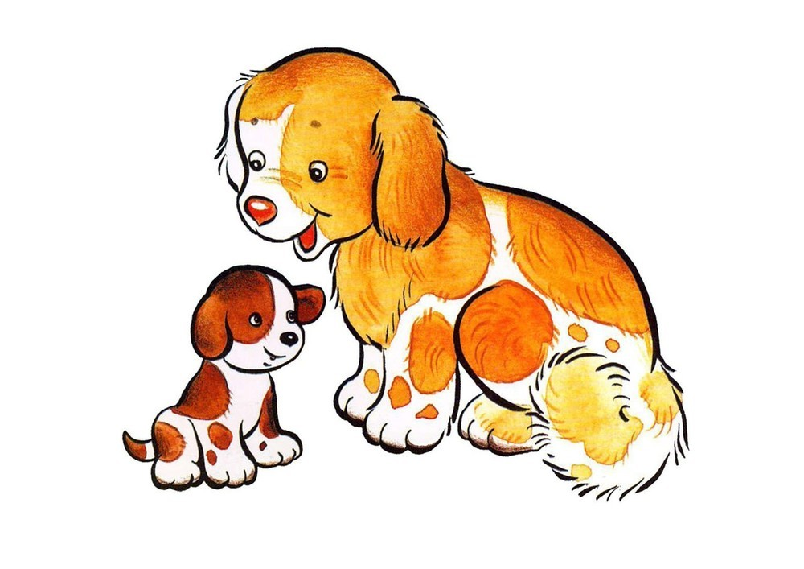


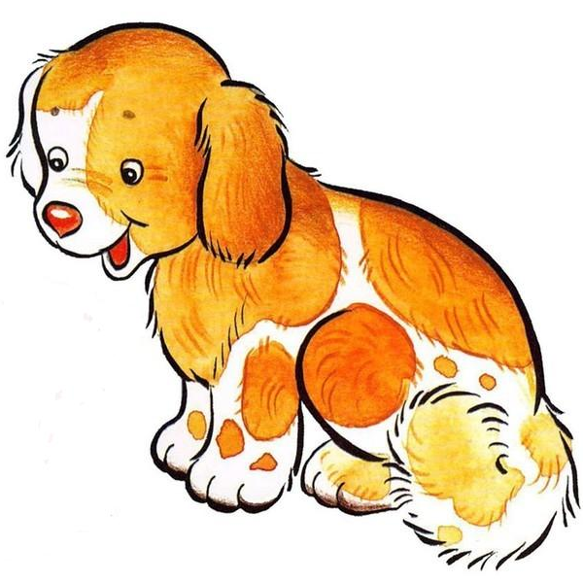

Привет! Это щенок Пищалкин. Он попал в удивительную страну звуков и букв! Помоги ему выполнить все задания, собрать подарки и попасть к маме. Вперёд, навстречу приключениям!!!
1
2
3
4
5
6

Slide 3
Давай выполним пальчиковую гимнастику!
Чтоб болезней не бояться, надо спортом заниматься!
Поднимать руки к плечам, вверх, к плечам, в стороны.
Играет в теннис теннисист.
В футбол играет футболист.
В хоккей играет хоккеист.
В волейбол – волейболист.
В баскетбол – баскетболист.
Сгибать пальцы в кулак, начиная с мизинца.

Slide 4
А теперь пришло время мимической гимнастики! Выполняй движения по тексту!
До чего красив венок:
Радость.
Ромашки, незабудки!..
Веселье.
На цепи сидит щенок
Грусть.
У собачьей будки.
Огорчение.

Slide 5


Молодец! Теперь щенок может открыть первый подарок.
1

Slide 6
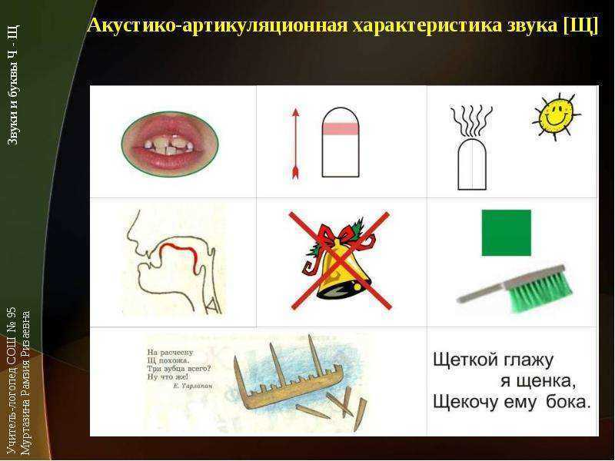
Артикуляционная характеристика звука [Щ].
Звук [Щ]
Губы круглые;
Язык поднят вверх;
Воздушная струя тёплая, идет вверх толчками;
Горлышко не работает;
Звук – глухой, всегда мягкий.

Slide 7
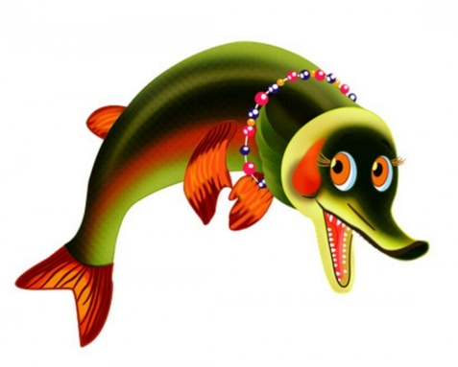
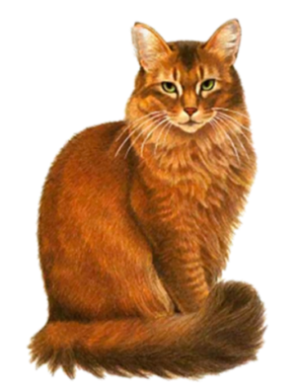
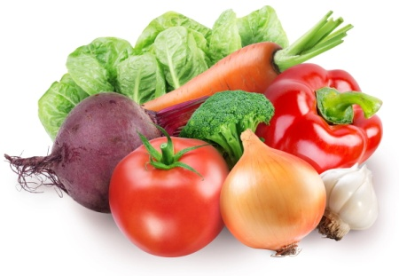
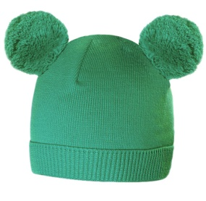
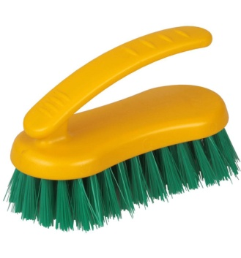
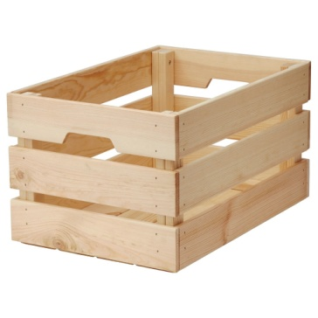
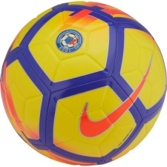
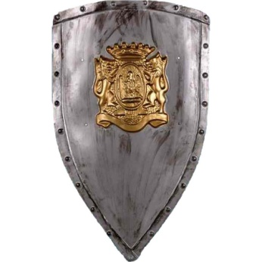
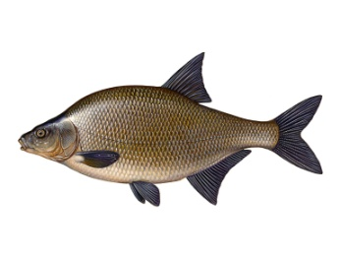
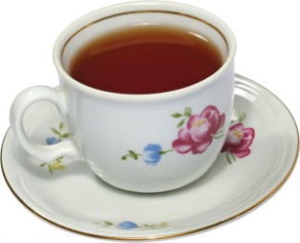
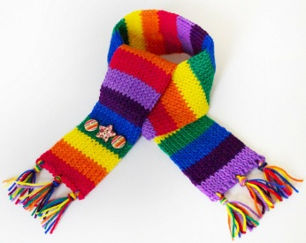
Игра «Найди картинку».
Назови, в каких словах есть звук [Щ]. Какие картинки лишние?

Slide 8
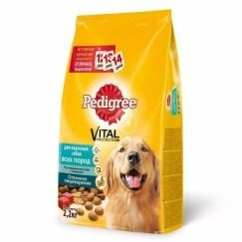
Молодец! Теперь щенок может открыть второй подарок.
2

Slide 9


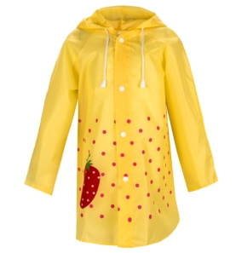


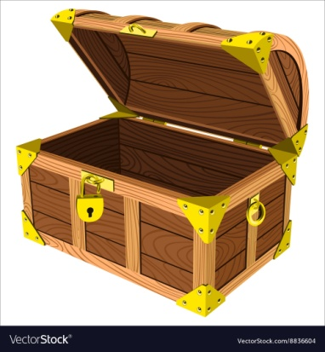
Определи, где стоит звук [Щ] в словах и разложи картинки в сундучки.

Slide 10
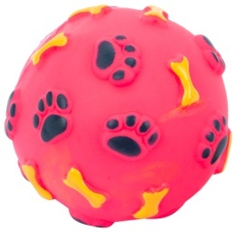
Молодец! Теперь щенок может открыть третий подарок.
3

Slide 11
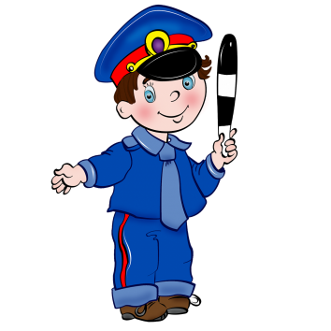


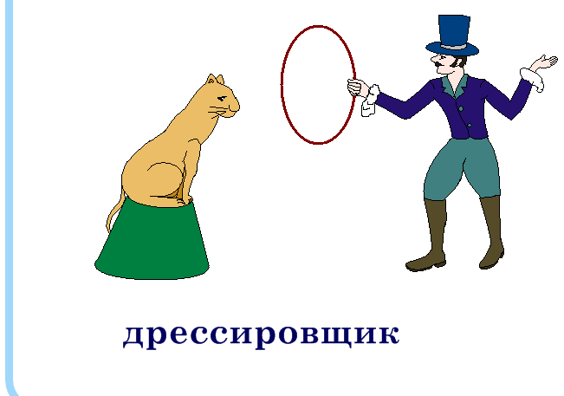
Разложи картинки, определив, сколько слогов в словах. Соедини с косточками.
1
2
3
4
5

Slide 12
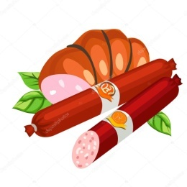
Молодец! Теперь щенок может открыть четвёртый подарок.
4

Slide 13

Звук [Щ] пришёл не один, а со своим «домиком» – буквой Щ.
На расческу Щ похожа
Три зубца всего? Ну что же?

Slide 14

Физминутка (движения по тексту).
Быстро встаньте, улыбнитесь,
Выше, выше подтянитесь.
Ну-ка, плечи распрямите,
Поднимите, опустите,
Влево, вправо повернулись,
Рук коленями коснулись.
Сели, встали, сели, встали
И на месте побежали.

Slide 15
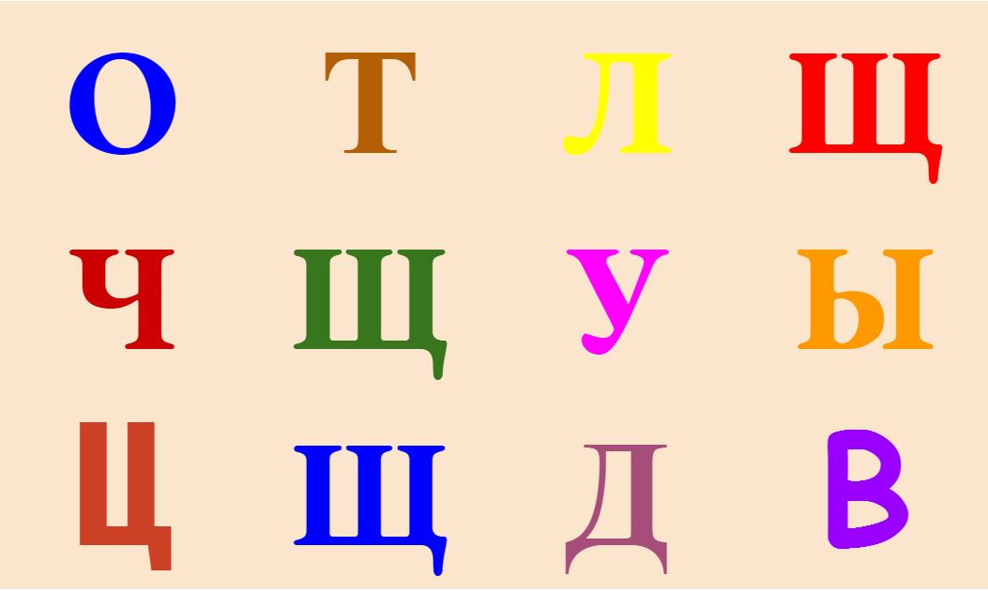
Найди все буквы Щ!

Slide 16
Определи, сколько слогов, а затем сколько звуков в слове «Пищалкин». Какие это звуки? Назови каждый звук.
1
2
2
3
4
5
6
7
8
Пи – щал – кин – 3 слога и 8 звуков.

Slide 17
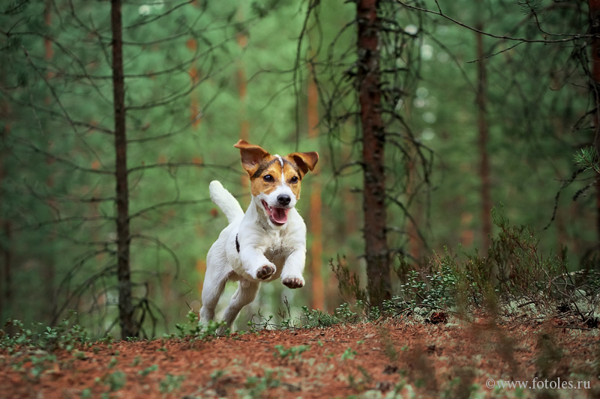
Прочитай и составь правильно предложение про щенка.
Картинка и схема тебе помогут.
щенок
Маленький
в
заблудился
лесу
,
дремучем
,
,
,
,
.

Slide 18

Молодец! Теперь щенок может открыть пятый подарок.
5

Slide 19


Прочитай!

Slide 20
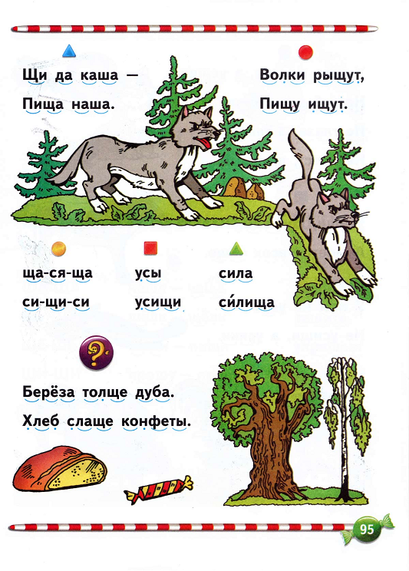
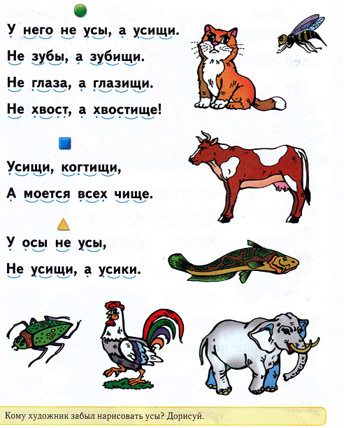

Slide 21

Молодец! Теперь щенок может открыть шестой подарок.
6

Slide 22
Спасибо, дорогой друг! Благодаря тебе щенок выполнил все задания и теперь снова будет с мамой!!!

Slide 23

Молодец!!!

